Slide 1
TRƯỜNG TIỂU HỌC TRUNG YÊN
CHÀO MỪNG CÁC CON

Slide 3
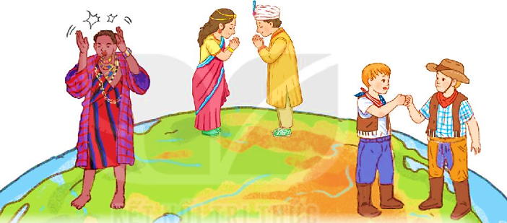
Hằng ngày, em thường chào và đáp lời chào
của mọi người như thế nào?

Slide 4
Thứ hai ngày 28 tháng 3 năm 2022
Tiếng Việt
Đọc: Những cách chào độc đáo
T. 77

Slide 5
ĐỌC
NHỮNG CÁCH CHÀO ĐỘC ĐÁO
Trên thế giới có những cách chào phổ biến như bắt tay, vẫy tay và cúi chào. Ngoài ra, người ta còn có những cách chào nhau rất đặc biệt.
Người Ma-ô-ri ở Niu Di-lân chào bằng cách nhẹ nhàng chạm mũi và trán vào nhau. Người Ấn Độ thì chắp hai tay trước ngực, kèm theo một cái cúi đầu. Nhiều người ở Mỹ thì chào bằng cách nắm bàn tay lại và đấm nhẹ vào nắm tay người kia. Còn người Dim-ba-bu-ê lại chào theo cách truyền thống là vỗ tay,… Mỗi cách chào thể hiện một nét riêng trong giao tiếp của người dân ở từng nước.
Còn em, em chào bạn bằng cách nào?

Slide 6
Luyện đọc từ khó
Ma-ri-ô
Niu Di-lân
Dim-ba-bu-ê

Slide 7
Luyện đọc câu dài
Trên thế giới có những cách chào phổ biến như bắt tay, vẫy tay và cúi chào.

Slide 8
Giải nghĩa từ
Niu Di-lân
: một nước ở châu Đại Dương.
Ấn Độ
: một nước ở Châu Á.
: một nước ở châu Mỹ.
Mỹ
Dim-ba-bu-ê
: một nước ở châu Phi.

Slide 9
TÌM HIỂU BÀI

Slide 10
1. Theo bài đọc, trên thế giới có những cách chào phổ biến nào?
→ Trên thế giới có những cách chào phổ biến như: bắt tay, vẫy tay, cúi chào.

Slide 11
2. Người dân một số nước có những cách chào đặc biệt nào?
A
B
Người Ma-ô-ri ở Niu Di-lân
chắp hai tay, cúi đầu.
Người Ấn Độ
chạm nhẹ mũi và trán.
Nhiều người ở Mỹ
vỗ tay.
Người Dim-ba-bu-ê
đấm nhẹ vào nắm tay của nhau.

Slide 12
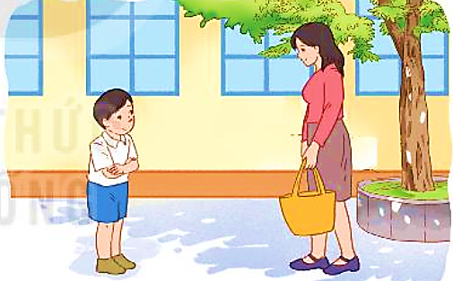
3. Cách chào nào dưới đây không được nói đến trong bài?
a. bắt tay b. chạm mũi và trán c. nói lời chào
4. Ngoài những cách chào trong bài đọc, em còn biết cách chào nào khác?

Slide 13
LUYỆN TẬP THEO VĂN BẢN ĐỌC

Slide 14
1. Trong bài đọc, câu nào là câu hỏi?
→ Câu: “Còn em, em chào bạn bằng cách nào?” là câu hỏi.
2. Cùng bạn hỏi – đáp về những cách chào được nói tới trong bài.
M: - Người Ấn Độ chào thế nào?
- Người Ấn Độ chào bằng cách chắp hai tay trước ngực và cúi đầu nhẹ.

Slide 15
Thứ hai ngày 28 tháng 3 năm 2022
Tiếng Việt
Đọc: Kể chuyện Lớp học viết thư
T. 77

Slide 17
Lớp học viết thư
Thầy giáo sẻ dạy học trò viết thư
Thầy giáo sẻ hướng dẫn học trò nhờ gió để gửi thư.
Thầy giáo sẻ đã nhận được lá thư từ các học trò của mình.
Thầy giáo sẻ đã cảm ơn học trò bằng viết thư cảm ơn gửi cho từng trò.

